Slide 1
Тема 4.3. Гибкие производственные системы

Slide 2
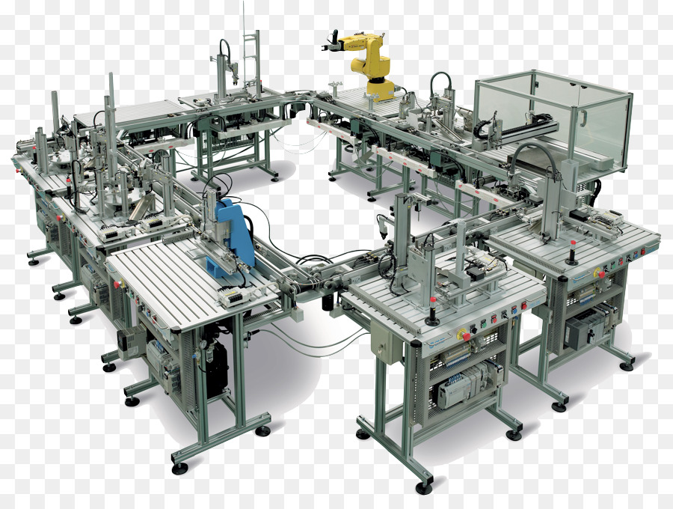
Гибкая производственная система (ГПС) — совокупность или отдельная единица технологического оборудования и системы обеспечения его функционирования в автоматическом режиме, обладающая свойством автоматизированной переналадки на производство изделий произвольной номенклатуры в установленных пределах значений их характеристик.

Slide 3
Основой появления ГПС явилось создание:
оборудования с числовым программным управлением;
устройств автоматического хранения, поиска, транспортирования и установки изделий, использующих компьютерную технику управления;
надежной и дешевой компьютерной техники.
ГПС
ГПМ-гибкий производственный модуль
ГАУ – гибкий автоматизированный участок
ГАЦ- гибкий автоматизированный цех
ГАЗ- гибкий автоматизированный завод

Slide 4
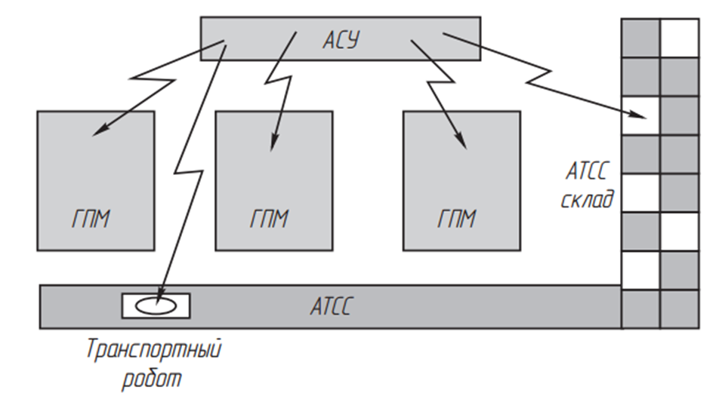
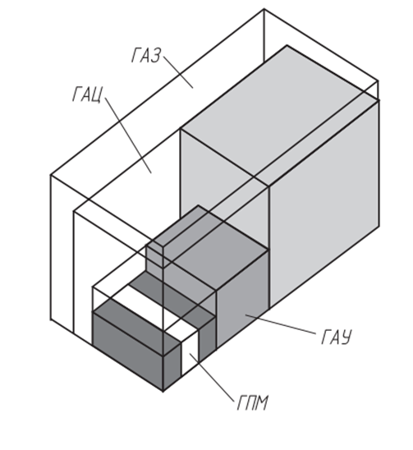
Основные составляющие ГПС
Рис. 1. Структурная схема простейшей гибкой производственной системы
Рис. 2. Схема гибких производственных структур

Slide 5
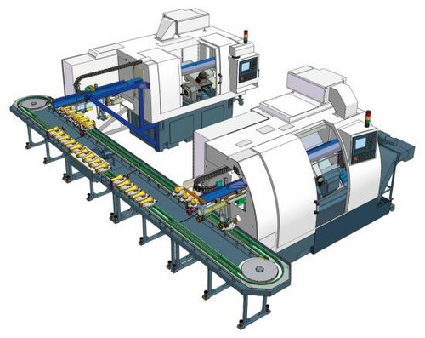
Гибким производственным модулем (ГПМ) называется единица технологического оборудования (один или несколько объединенных одной задачей станков), автоматически осуществляющая технологические операции в пределах ее технических характеристик, способная работать автономно и в составе гибких производственных систем или гибких производственных ячеек.

Slide 6
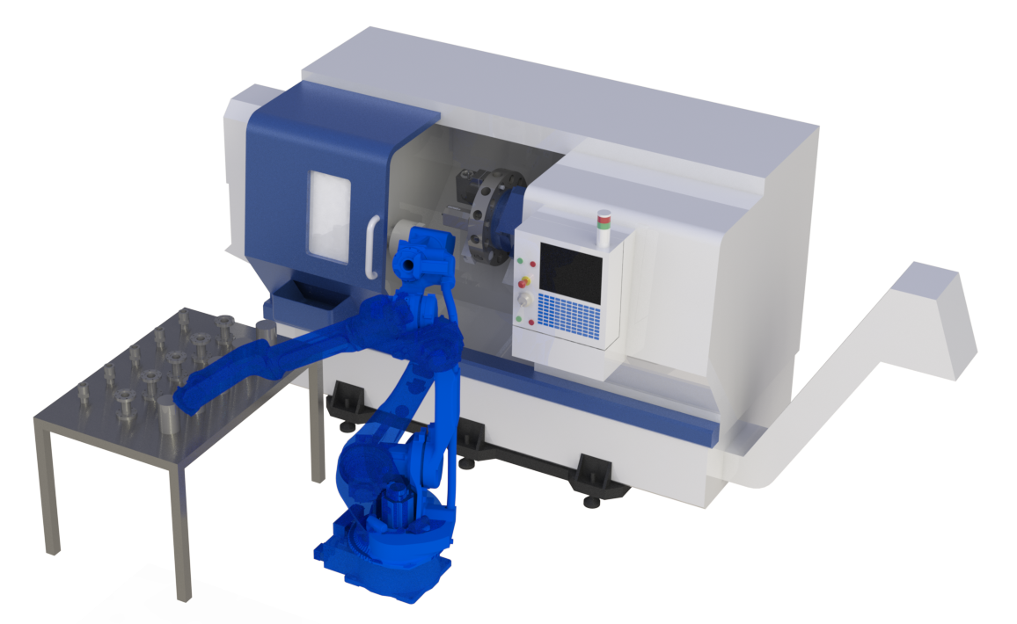
Гибкой производственной ячейкой (ГПЯ) называется совокупность взаимосвязанных автомати-зированных систем, обеспечивающих управление технологическим процессом, перемещением предметов производства и оснастки.
ГПЯ включает:
автоматизированную систему управления технологической подготовкой производства (АСУТПП);
автоматизированную систему управления технологическим процессом (АСУТП);
автоматизированную систему управления технологическим оборудованием (АСУТО);
автоматизированную систему научных данных (АСНД);
автоматизированную транспортно-складскую систему (АТСС);
автоматизированную систему инструментального обеспечения (АСИО);
систему автоматического контроля (САК);
автоматизированную систему удаления отходов (АСУО) и др..

Slide 7
ГПС по назначению классифицируют:
1. комплектности изготовления изделий
операционная;
предметная;
узловая;
2. методам обработки, формообразования, сборки и контроля;
3. разновидности обрабатываемых изделий:
высокой гибкости;
средней гибкости;
малой гибкости.
4. уровню автоматизации:
высокая степень автоматизации;
средняя степень;
малая степень.

Slide 8
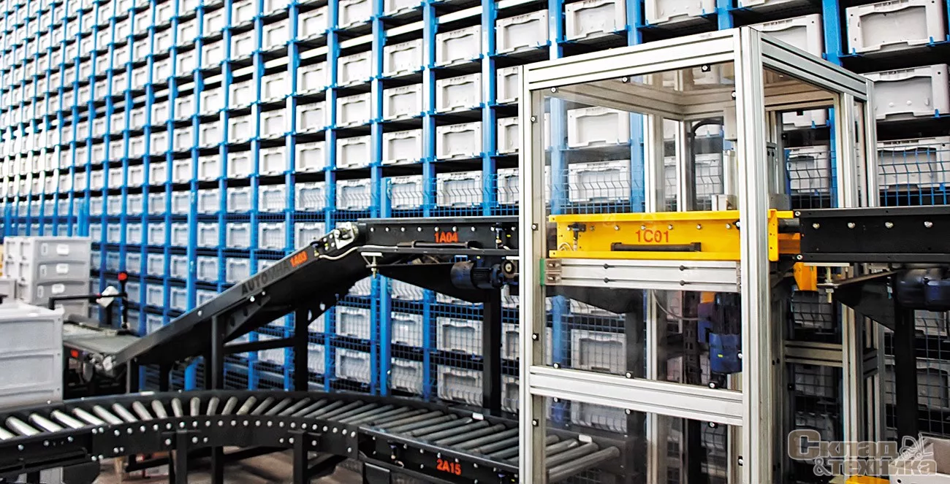
Автоматизированная транспортно-складская система ГПС
Межцеховые;
Цеховые;
Локальные.
Выбор оборудования зависит:
от транспортно-технологических
характеристик груза
от класса груза

Slide 9
Система автоматического контроля и измерения
Автоматизированный контроль качества обработки и подналадка режимов или режущего инструмента позволяют:
реализовать необходимую точность обработки с учетом состояния системы станок — приспособление — инструмент — деталь;
получить информацию о точности установки заготовки на станке, о точности установки режущего инструмента и его размерном износе;
автоматически контролировать поверхность заготовки детали непосредственно на станке и по результатам измерения ввести соответствующую коррекцию величины износа инструмента;
определить фактические размеры заготовки с целью автоматического расчета соответствующих режимов обработки

Slide 10
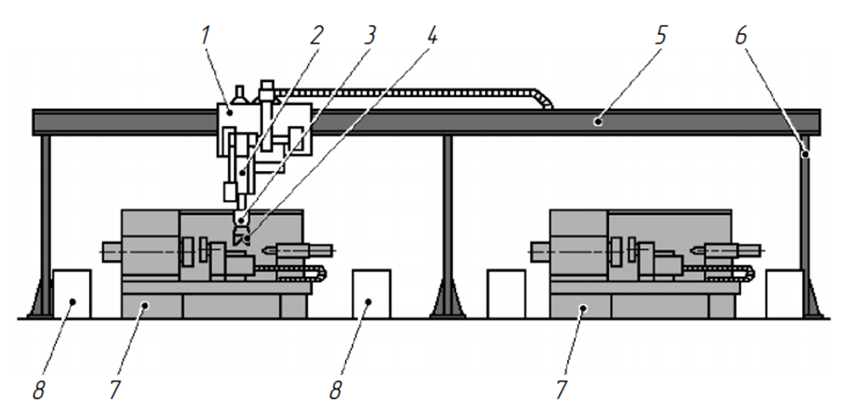
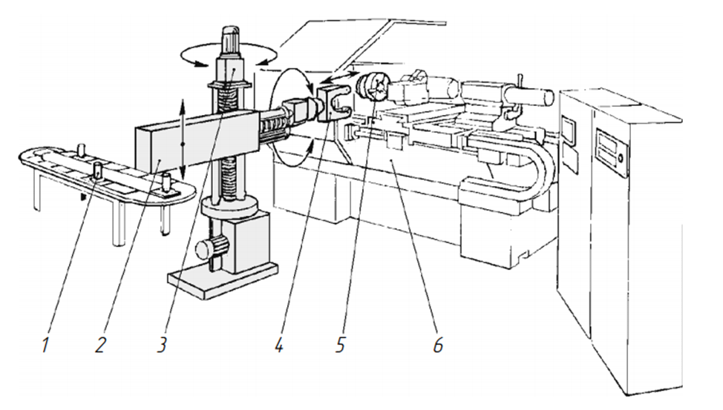
Типовые компоновки ГПМ
Рис. 5. Гибкий производственный модуль токарного типа
Рис. 6. ГПМ со станком 16К20Ф3Р и роботом напольного типа М20П.40.01

Slide 11
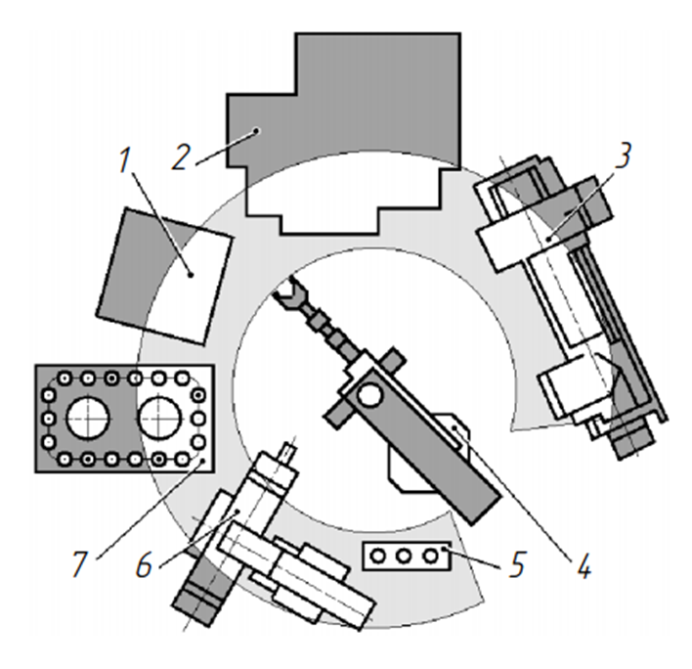
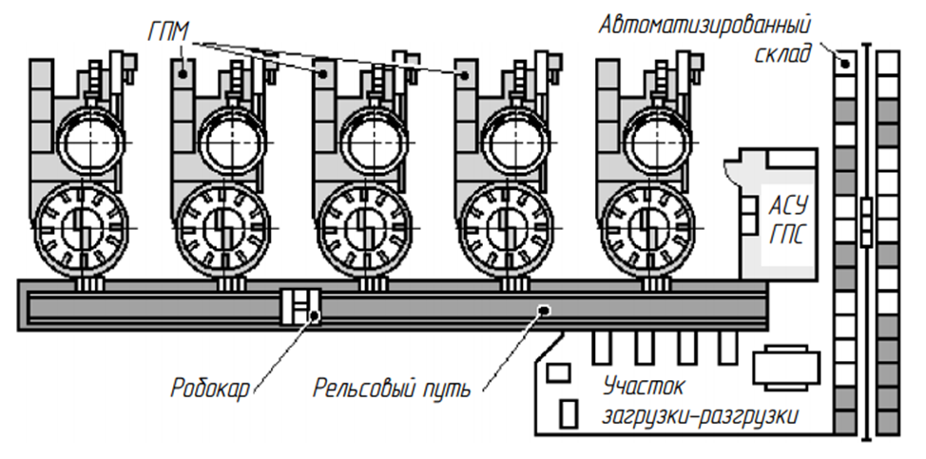
Рис. 8. Схема гибкого производственного участка
Рис. 7. Вариант станочного модуля для обработки тел вращения

Slide 12
Экономические предпосылки внедрения ГПС
Внедрение ГПС значительно повышает производительность труда, позволяет уменьшить число работающих.
Фирма «Вольво» (Швеция) в 1983 г.
выпустила 105 тыс. автомобилей при общем числе занятых 5800 человек,
т. е. в среднем 18 автомобилей в год на одного занятого.
При использовании ГПС в 1990 г.
выпустила 30 тыс. автомобилей при общем числе занятых 600 человек,
т. е. 50 автомобилей в год на одного занятого.
Производительность завода фирмы «Дженерал Моторс» по проекту «Сатурн» на основе технологии ГПС составляет 400-500 тыс. автомобилей в год при общем числе занятых 6 тыс человек,
что составляет более 80 автомобилей в год на одного работника.

